Slide 1

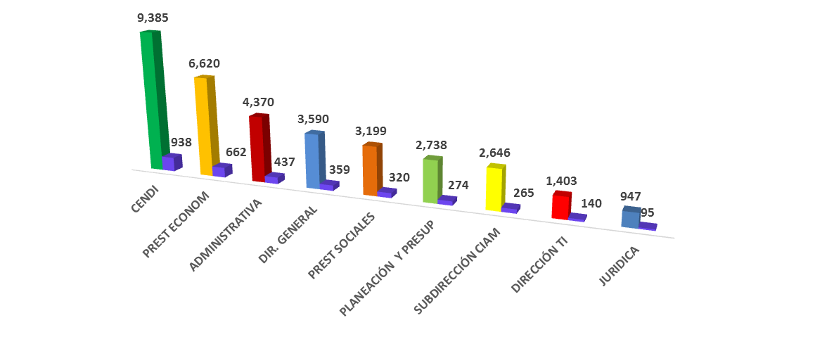
Gastos por Sueldos y Salarios
Gastos por Dirección Total de Trabajadores
Datos acumulados a Octubre y Promedio Mensual
(Cifras en Miles de Pesos)
Total Acum $34,897
Prom Mens $3,490
Por 225 Trabajadores
Prom Mens x Trab $15.5

Slide 2
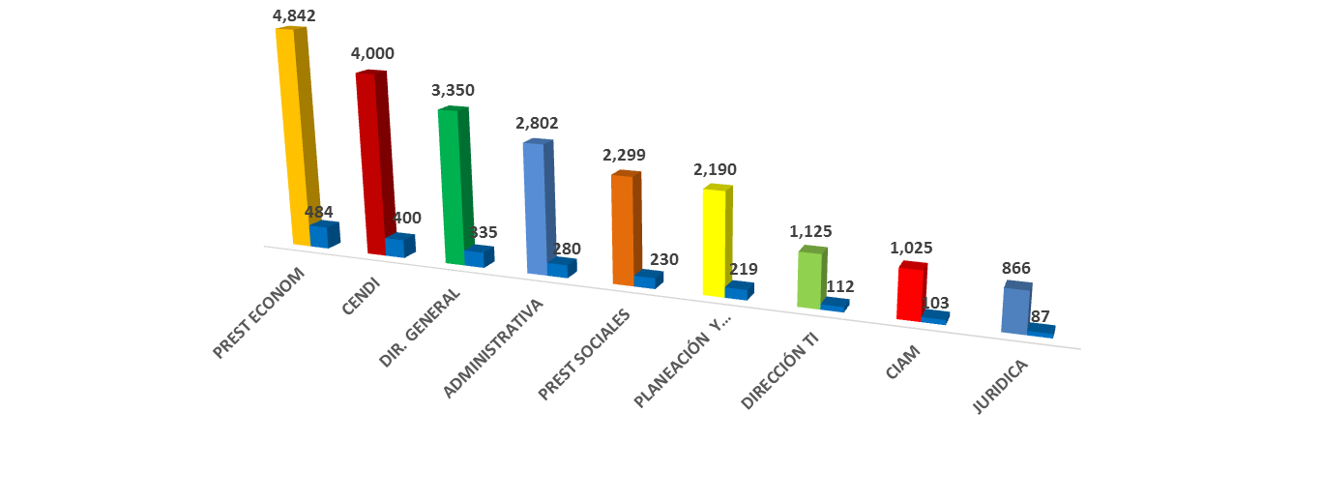
Gastos por Sueldos y Salarios
Gastos por Dirección Trabajadores de Confianza
Datos acumulados a Octubre y Promedio Mensual
(Cifras en Miles de Pesos)
Total Acum $22,499
Prom Mens $2,250
Por 105 Trabajadores
Prom Mens x Trab $21

Slide 3
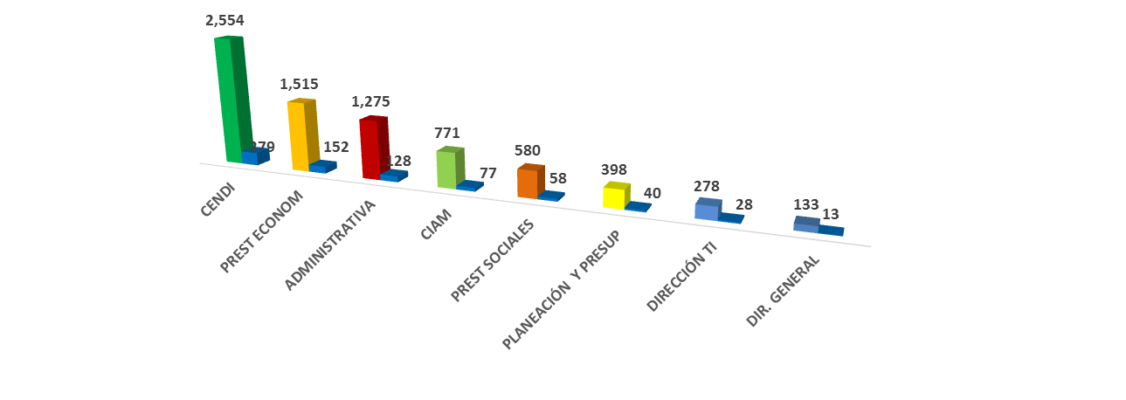
Gastos por Sueldos y Salarios
Gastos por Dirección Trabajadores de Base
Datos acumulados a Octubre y Promedio Mensual
(Cifras en Miles de Pesos)
Total Acum $7,742
Prom Mens $774
Por 64 Trabajadores
Prom Mens x Trab 12.0

Slide 4
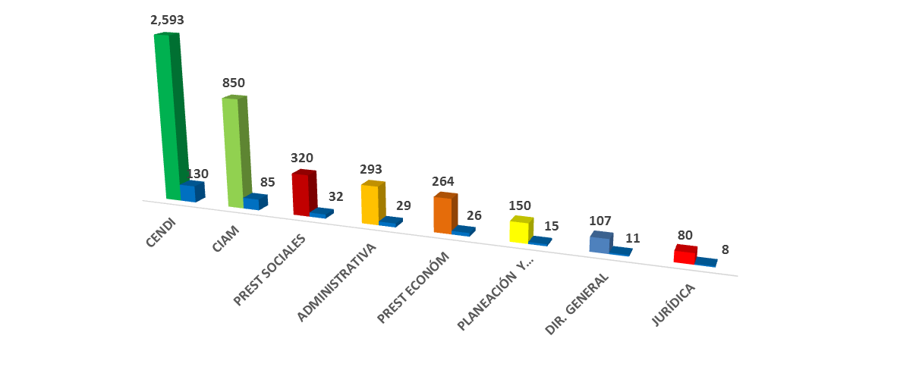

Gastos por Sueldos y Salarios
Gastos por Dirección Trabajadores de Contrato
Datos acumulados a Octubre y Promedio Mensual
(Cifras en Miles de Pesos)
Total Acum $4,656
Prom Mens $466
Por 56 Trabajadores
Prom Mens por Trab $8

Slide 5
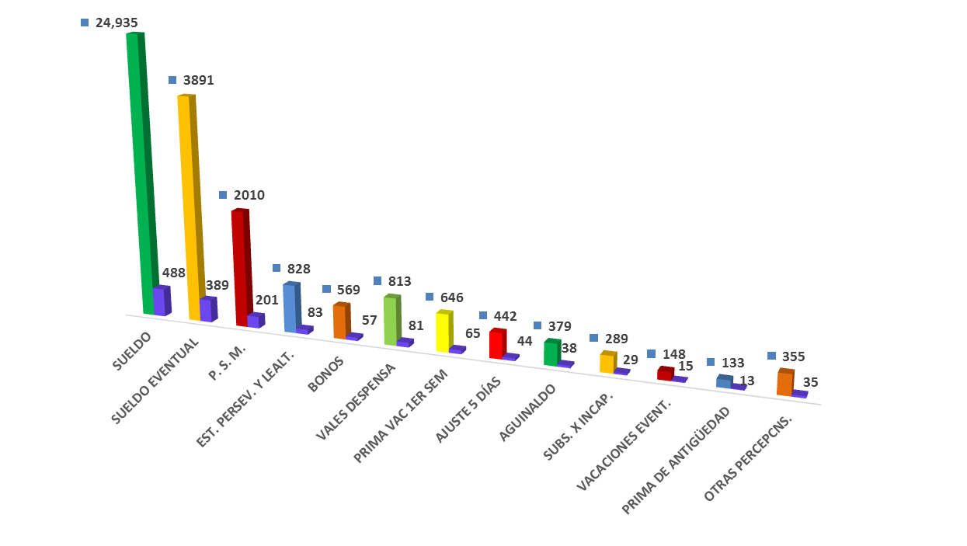
Gastos por Sueldos y Salarios
Gasto por Concepto del total de Trabajadores
Datos acumulados a Octubre 2019 y Promedio Mensual
(Cifras en Miles de Pesos)
$28,826
81%

